Slide 4
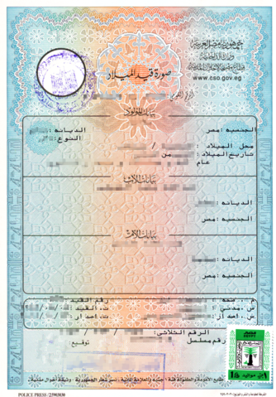

Slide 5
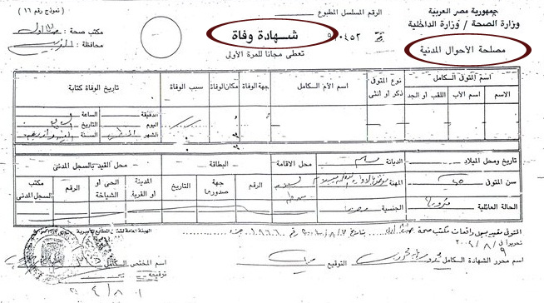

Slide 15
المراجع
http://www.cc.gov.eg/Legislations/Egypt_Legislations.aspx

Slide 16
صفاء خميس رمضان
الفرقة الرابعة كلية الحقوق

